Slide 1
Економ-географи
України
Підготувала
Учениця 9-В класу
Кошина Анна

Slide 2
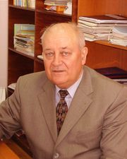
Степан Іванович Іщук
Народився на Вінниччині. Закінчив географічний факультет Львівського університету (1959). Зараз Професор кафедри економічної та соціальної географії Київського національного університету імені Тараса Шевченка, доктор географічних наук. Відмінник народної освіти України 1990 року. Лауреат нагороди Ярослава Мудрого Академії наук вищої школи. Почесний професор Полтавського університету споживчої кооперації. Присвоєно почесне звання «Заслужений діяч науки і техніки України» у 2009 році. Фахівець у галузі теорії суспільної географії, регіоналістики, територіальної організації виробництва і промислових комплексів. Вивчає умови і фактори формування і розвитку міжгалузевих промислових комплексів України, напрямки їх реструктуризації. Розробляє наукові основи нового напрямку в суспільній географії — суcпільно-господарчої комплексології. Відповідальний редактор наукового збірника «Економічна та соціальна географія», член експертної ради ВАК України з географічних наук.

Slide 3
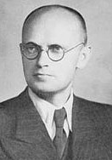
Володимир Михайлович Кубійович
Володимир Михайлович Кубійович — український історик, географ, енциклопедист, видавець, громадсько-політичний діяч, організатор видання та головний редактор Енциклопедії українознавства та фундаментальної праці «Географія українських і сумежних земель».
Займався вивченням українських етнічних земель у складі Польщі, Чехо-Словаччини та Румунії. З 1931 року — дійсний член Наукового Товариства ім. Шевченка, голова його географічної секції. Як видатний географ брав участь у міжнародних наукових конгресах у Празі (1932), Варшаві (1934) і Болгарії (1936), де виступав з доповідями. У своїх дослідженнях польсько-українських окраїн Кубійович послідовно обстоював українські геополітичні інтереси і провадив наукову дискусію з польськими вченими, яких звинувачував в умисному підробленні статистичних даних в дослідженнях, за що в 1939 був позбавлений кафедри в Ягеллонському університеті.

Slide 4
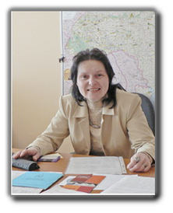
Ольга Олександрівна Любіцева
Народилася в м. Мінськ. У 1977р. закінчила кафедру економічної географії Київського державного університету ім. Т.Г.Шевченка за спеціальністю географ, економіко-географ, викладач. Фахівець з проблем соціальної географії, зокрема географії туризму, послуг, культури та релігії. Автор близько 150 наукових праць, 1 монографії, підручників, 5 навчальних посібників. Член 2 спеціалізованих вчених рад Київського університету з захисту дисертацій. Розробник стандарту вищої освіти в галузі туризму. Експерт державної акредитаційної комісії з культури, мистецтва та туризму Міністерства освіти і науки України.

Slide 5
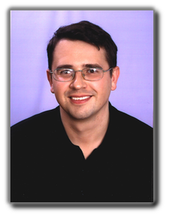
Костянтин Володимирович Мезенцев
Мезенцев Костянтин Володимирович — український економіко-географ, доктор географічних наук, професор Київського національного університету імені Тараса Шевченка.
Наукові інтереси: регіональне прогнозування, районування, перцепційна географія, географія релігії, суспільна географія України, ЄС. Автор та співавтор понад 100 наукових праць, утому числі 5 навчальних посібників та 3 монографій.

Slide 6
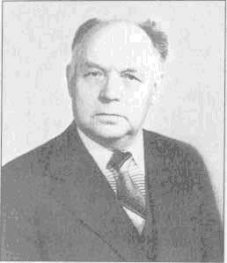
Максим Мартинович Паламарчук
Відомий український економіст та економіст-географ, академік НАН України, заслужений діяч науки УРСР. Закінчив Київський університет (1939). Учасник Великої Вітчизняної війни.
Член-кореспондент М. М. Паламарчук очолив створений відділ теорії економіки районів і економічної географії. Цей відділ став науковим центром фундаментальних досліджень для розробки схем розвитку і розміщення продуктивних сил республіки. Під його керівництвом і безпосередньої участі було розроблено перший варіант «Схемы развития и размещения производительных сил УРСР на период до 1980 года», яка одержала високу оцінку Держплану УРСР.
М. М. Паламарчук очолив також роботу для створення першої в Україні фундаментальної географо-картографічної праці — «Атласа природных условий и естественных ресурсов Украинской ССР». В ньому узагальнено матеріали досліджень природних ресурсів республіки за 50 років. Атлас було опубліковано в 1978 р. В цей же час М. М. Паламарчуком розроблена методика визначення рівня розвитку народного господарства областей та економічних районів, що мало значення для територіального планування, спрямованого на прискорений розвиток ряду областей Української РСР, особливо західних, для піднесення їх економіки і культури.

Slide 7
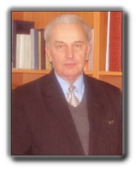
Микола Данилович Пістун
Пістун Микола Данилович — український географ, заслужений працівник народної освіти України, доктор географічних наук, професор кафедри економічної та соціальної географії, відмінник народної освіти України, академік АН ВШ України.
Понад 20 років керував економіко-географічною експедицією, забезпечив наукове керівництво ряду держбюджетних і господарсько-договірних тем.
Наукові інтереси: теоретико-методологічні основи суспільної географії, проблеми географії сільського господарства і агропромислового комплексоутворення України, суспільно-географічні аспекти регіональної політики України, методика організації навчального процесу у вищій школі, методика суспільно-географічних досліджень, територіальна організація митної діяльності.

Slide 8
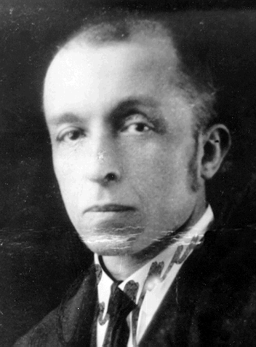
Степан Львович Рудницький
С.Рудницький значною мірою засновник української геоморфології, антропогеографії, політичної, соціально-економічної та демографічної географії. Особлива заслуга Р. в тому, що він започаткував картографічний напрямок в українській географії. Розробляти географічні карти українською мовою почав у Львові, продовжував в еміграції у Відні, а також в радянській Україні. Завдяки йому Україну чи не вперше було представлено у картографічних працях як цілісну просторову одиницю.
Праці С. Л. Рудницького, мабуть, найкращі у всій дотеперішній українській політології, мають і досі актуальне значення для справи державних змагань українського народу, формування його національної ідентичності, усвідомлення його ролі і місця в загальноєвропейському

Slide 9
Степан Львович Рудницький
процесі демократичного оновлення. Концепція С. Л. Рудницького з'явилася у той час, коли виникла нагальна потреба інформувати світ про українські проблеми. В ній на оригінальній основі досліджуються і викладаються проблеми України, її національні, політичні, економічні і територіальні інтереси, наводяться докази для країн Західної Європи і світу про користь, яку вони могли б мати від утворення української держави. На основі аналізу політико-географічного розвитку та політичного життя Європи і світу С. Л. Рудницький приходить до висновку, що «тільки національним державам належить будучина. Модерна світова політика повинна підпирати творення винятково національних держав. Цього вчить досвід останніх століть». Стосовно української перспективи С. Л. Рудницький стояв на позиціях української національної державності. Це питання він розглядав у європейському контексті: «Утворення української національної держави в етнографічних границях є одиноким способом, щоб запобігти заколотам і конфліктам у південно-східному куті Європи, так важному для світового господарства й для світової політики. Без національної української держави доживемо в найкоротшому часі до нових тяжких воєнних і революційних катастроф».

Slide 10
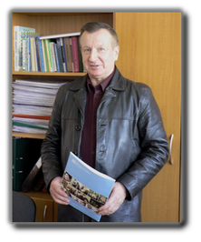
Ігор Георгійович Смирнов
Фундатор наукових досліджень із розробки логістичного напрямку в суспільній географії та логістики туризму. Розробив і застосував на практиці наукові засади геопросторвого дослідження галузевих та регіональних логістичних систем, зокрема в туризмі та митній справі, на транспорті та в зовнішньоекономічній діяльності. Сфера наукових досліджень: геопросторові аспекти логістики, геоінформаційні системи в логістиці, логістика туризму, митна логістика, міжнародна логістика, логістика транснаціональних корпорацій, єврологістика, світовий та український ринок логістичних послуг, агрологістика, фінансово-банківська логістика, міжнародний туристичний бізнес, маркетинг у туризмі, психологія та соціологія туризму.
Автор понад 650 наукових та науково-методичних праць, 4 монографій, 15 навчальних посібників.

Slide 11

Дякую за увагу!

